Slide 1
Faktor Dari Zoom Cloud Meeting : Adopsi Teknologi Pada Pandemi COVID-19 Zulherman1, Zalik Nuryana , Astadi Pangarso , Farah Mohamad Zain
KELOMPOK 3 :
Jamaluddin : 1910131210017
Naily Arifah : 1910131320006
Komputer & Masyarakat

Slide 2
Factor of Zoom cloud meetings: Technology adoption in the pandemic of COVID-19 Zulherman1, Zalik Nuryana , Astadi Pangarso , Farah Mohamad Zain
KELOMPOK 3 :
Jamaluddin : 1910131210017
Naily Arifah : 1910131320006
Komputer & Masyarakat

Slide 3

Latar Belakang
Pengumpulan Data
Analisis Data
Hasil dan Kesimpulan

Slide 4
Latar Belakang
Seluruh dunia merasa Corona virus (COVID-19) dampak yang signifikan pada semua negara, baik itu sosial, psikologis, ekonomi kesehatan, dan segala aspek kehidupan. Kita telah mengetahui bahwa dampak COVID-19 dirasakan oleh dunia Pendidikan. Ini telah diakui oleh United Nations Educational Scientific and Culrural Organization (UNESCO).
UNESCO menyelenggarakan pertemuan virtual Platform Pendidikan Multidimensi tentang Respon Pendidikan untuk COVID-19. Wabah virus corona berdampak pada sektor pendidikan. Diperkirakan, 300 juta siswa terganggu oleh aktivitas sekolah mereka di seluruh dunia dan terancam hak pendidikan mereka di masa depan. Penelitian ini bertujuan untuk mengetahui pentingnya persepsi mahasiswa sebagai target dan ukuran keberhasilan institusi pendidikan tinggi.
Dengan merebaknya COVID-19 menjadi momentum bagi perguruan tinggi di Indonesia untuk meningkatkan pembelajaran online melalui berbagai platform, salah satunya adalah aplikasi Zoom.

Slide 5
Tujuan Penelitian
Penelitian ini untuk membuktikan faktor-faktor yang mempengaruhi penggunaan Zoom meeting yang digunakan di masa pandemi COVID-19.

Slide 6
Perusahaan telepon AT&T
1956
Universitas Cornell
1998
Sejarah Video Conference
Skype
1956
Zoom
2013
Notes:
Video conference adalah suatu teknologi penggabungan suara dan video dimana antara dua orang atau lebih di wilayah yang berbeda dapat saling berkomunikasi secara langsung dan tatap muka dengan menggunakan internet sebagai media (Wikipedia – Videoconferencing, 2008)
Ide awal menggabungkan suara dan video untuk komunikasi pertama kali dilakukan oleh perusahaan telepon AT&T pada tahun 1956, perusahaan telepon yang didirikan oleh penemu telepon yaitu Alexander Graham Bell.
Pengembang software dari Universitas Cornell membuat CU-SeeMe v1.0 pada tahun 1998, dimana telah mendukung sistem operasi Windows dan MacIntosh serta video conference yang ada telah mendukung video berwarna.
Salah satu layanan obrolan video berbasis perangkat lunak pertama, menyediakan komunikasi gratis melalui Internet melalui suara, video, dan pesan instan menggunakan komputer pribadi.
Zoom meluncurkan layanannya, Zoom didirikan oleh Eric Yuan, mantan wakil presiden perusahaan untuk Cisco Webex.[13] Dia meninggalkan Cisco pada April 2011 dengan 40 insinyur untuk memulai sebuah perusahaan baru, [3] awalnya bernama Saasbee, Inc. [14] Perusahaan kesulitan menemukan investor karena banyak orang mengira pasar videotelephony sudah jenuh.[14] Pada bulan Juni 2011, perusahaan mengumpulkan $3 juta uang awal dari pendiri WebEx Subrah Iyar, mantan Cisco SVP dan Penasihat Umum Dan Scheinman, dan pemodal ventura Matt Ocko, TSVC, dan Bill Tai.[14]
Pada Mei 2012, perusahaan mengubah namanya menjadi Zoom, dipengaruhi oleh buku anak-anak Thacher Hurd, Zoom City.[14] Pada bulan September 2012, Zoom meluncurkan versi beta yang dapat menyelenggarakan konferensi hingga 15 peserta video.[15] Pada bulan November 2012, perusahaan menandatangani Universitas Stanford sebagai pelanggan pertamanya.[14] Layanan ini diluncurkan pada Januari 2013 setelah perusahaan mengumpulkan putaran Seri A senilai $6 juta dari Qualcomm Ventures, Yahoo! pendiri Jerry Yang, pendiri WebEx Subrah Iyar, dan mantan Cisco SVP dan Penasihat Umum Dan Scheinman.[16] Zoom meluncurkan versi 1.0 dari program yang memungkinkan jumlah maksimum peserta per konferensi menjadi 25.[17] Pada akhir bulan pertama, Zoom memiliki 400.000 pengguna dan pada Mei 2013 memiliki 1 juta pengguna.[18][19]

Slide 7
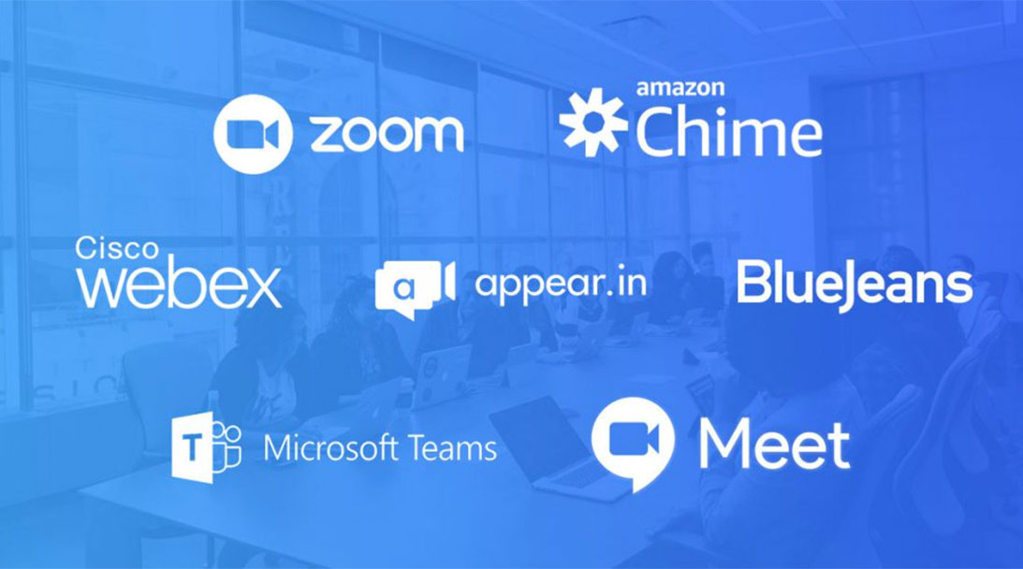
Video Conference

Slide 8
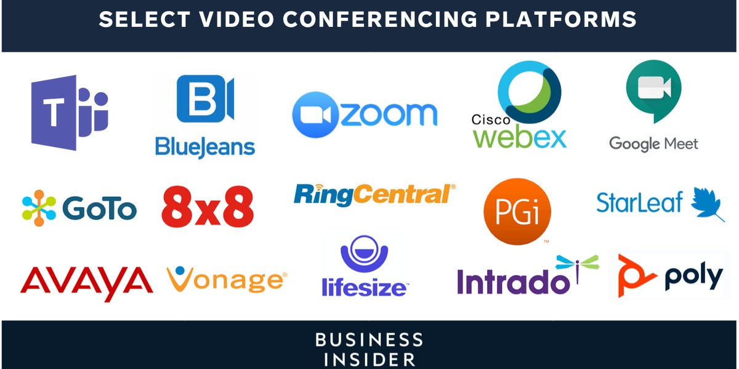

Slide 9
Pengumpulan Data
Variabel independent dan dependen, untuk analisis ini sepuluh variable independent dan satu dependen dipertahankan.
Partisipan adalah 175 responden sekolah dan Universitas di Indonesia dengan random sampling 26 dosen (15%), 57 mahasiswa (33%), 92 guru (53%).
Notes:
Usia rata-rata adalah 35 tahun dengan 52 laki-laki (30%) dan 123 perempuan (70%) dalam jenis kelamin. Nilai solusi terbaik pendidikan di Indonesia yang akan dikaji dalam masalah penelitian, dosen, guru, dan mahasiswa akan diundang untuk erkontribusi dalam penelitian ini dengan memberikan pengalaman platform tertinggi dalam proses pembelajaran di masa pandemi COVID-19 menggunakan Zoom rapat awan. Sebelum mengisi kuesioner survei yang diberikan oleh peneliti seluruh partisipan dijelaskan tentang tujuan penelitian ini dan kelengkapan prosedur pengisian kuesioner yang disediakan. Rata-rata setiap peserta membutuhkan waktu tidak lebih dari 15 menit untuk menyelesaikan kuesioner
Independent = penyebab hasil dan tidak terpengaruh oleh factor lain
Dependen = Variabel yang tergantung pada faktor lain

Slide 10
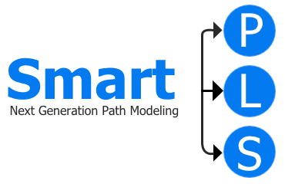
Analisis Data
Analisis data dan hipotesis telah dievaluasi menggunakan metode structural equation modeling (SEM). Sedangkan program Smart PLS Versi 3.0 digunakan untuk membantu dalam pengolahan data.
Notes:
Structural Equation Model (SEM) merupakan teknik analisis yang me- mungkingkan pengujian sebuah rangkaian hubungan secara simultan. Hubu- ngan ini dibangun antara satu atau beberapa variabel independen dengan satu atau beberapa variabel dependen.
SmartPLS adalah nama aplikasi teknik yang mengkhususkan diri dalam pemodelan persamaan struktural. Dengan perangkat lunak ini Anda akan dapat melakukan metode PLS-SEM hanya dalam satu menit. Ini juga mudah digunakan dan mudah digunakan. Smart PLS mempunyai keunggulan yang antara lain: aplikasi yang ringan, tidak membutuhkan memory/RAM dalam jumlah besar. Instalasinya pun cenderung mudah, cepat dan tersedia software open source nya atau versi student yang dapat digunakan secara gratis.
Structural Equation Modelling (SEM) adalah alat analisis statistic yang semakin popular. Dilihat dari penyusunan serta cara kerjanya, SEM adalah gabungan dari analisis faktor dan analisis regresi. Pada tahun 1950-an SEM sudah mulai dikemukakan oleh para ahli statistic yang mencari metode untuk membuat model yang dapat menjelaskan hubungan di antara variable-variabel. Dalam kenyataanya banyak variable yang bersifat laten, sepeti Kualitas Sistem, Kualitas Informasi, Kepuasan Pengguna dan lain-lain. Variabel-variabel tersebut baru bisa diukur dengan sejumlah indikator (variable manifes), dan hubungan di antara keduanya, serta antar variable laten memunculkan model yang membutuhkan alat analisis lanjutan untuk menyelesaikannya.

Slide 11
Faktor Pendukung
Mudah digunakan
Resolusi video HD
Fitur lengkap
Keamanan kuat
Aplikasi gratis(kecuali berlangganan)
Notes:
Zoom membuat tatap muka menjadi sangat mudah karena dimana pun kita berada asalkan memiliki jaringan internet kita dapat langsung melakukan pertemuan secara instan dan cepat. Kesederhanaan Selain mudah digunakan, Zoom memiliki antarmuka rapi yang menambah pengalaman. Ini termasuk:
1-klik untuk bergabung ke rapat.
Anda dapat memperbesar layer di perangkat apa pun.
Perintah suara dan video bersifat otomatis.
Obrolan terintegrasi ke dalam layar.
Berbagi layar dengan mudah.
2. Zoom juga memiliki resolusi video terbaik dari semua platform konferensi video, meskipun ada batasannya. Anda mendapatkan resolusi definisi tinggi dengan versi gratis dan hingga 1080p dengan akun berbayar. Kualitas rapat juga berkaitan dengan kualitas koneksi internet Anda.
3. Fitur rapat Zoom membuatnya lebih unggul dari platform lain. Beberapa opsi yang berharga meliputi:
Latar belakang virtual yang mudah digunakan.
Emoji yang memungkinkan peserta menunjukkan reaksi mereka tanpa mengganggu rapat.
Perekaman otomatis untuk ulasan rapat atau pembuatan catatan setelah rapat.
Breakout rooms yang memudahkan untuk beralih dari rapat kelompok besar ke sesi yang lebih kecil.
Berbagi layar oleh setiap peserta.
Papan tulis untuk diagram on-the-fly.
Transkripsi konten audio.
Caption tertutup.
4. Anda mungkin ingat di masa-masa awal boom Zoom, siapa pun yang memiliki tautan dapat mengikuti rapat. Fitur itu, yang dimaksudkan untuk membuat Zoom mudah digunakan, menjadi bumerang ketika orang luar bergabung dan mengganggu rapat dan tuan rumah tidak memiliki kendali atas akses mereka. Zoom telah menambahkan fitur keamanan yang berharga untuk melindungi rapat dan data pengguna, termasuk: Ruang tunggu tempat tuan rumah dapat melihat dan menerima undangan. Memberi tahu bahwa rapat sedang direkam sehingga peserta dapat memilih keluar jika privasi menjadi perhatian. Enkripsi end-to-end data Anda—termasuk video, audio, dan chat—saat sedang ditransmisikan antara komputer Anda dan server Zoom. Tuan rumah juga dapat mengontrol akses ke fitur dan kontrol termasuk: Berbagi layar Obrolan Mengubah nama layar Memerlukan sandi Memblokir domain Autentikasi peserta.
5. Versi gratis Zoom memiliki daftar fitur yang mengesankan. Kelemahan utama adalah bahwa pertemuan gratis dibatasi hingga 40 menit. Versi gratis Zoom meliputi:
Tuan rumah hingga 100 peserta.
Rapat grup tanpa batas hingga 40 menit.
Rapat satu lawan satu tanpa batas dengan batas waktu 30 jam per rapat.
Obrolan pribadi dan grup.
Perekaman (hanya penyimpanan lokal).
Berbagi layar.
Papan tulis.
Latar belakang maya.
Ruang istirahat.
Obrolan untuk pesan instan.
Alasan terbesar untuk meningkatkan ke akun Zoom berbayar adalah durasi pertemuan yang tidak terbatas (pertemuan grup berakhir tiba-tiba pada tanda 40 menit, sementara pertemuan satu lawan satu menerima peringatan). Level berikutnya adalah versi Pro (saat ini $14,99/bulan), yang menambahkan streaming sosial dan perekaman cloud. Tingkatkan ke versi Bisnis (saat ini $19,99/bulan) dan Anda dapat memiliki hingga 500 peserta dan transkripsi rapat, di antara fitur lainnya (pencitraan merek perusahaan, domain khusus).
Meskipun tidak terkait langsung dengan biaya platform, konferensi video juga menghemat waktu dan uang perusahaan dengan menghilangkan kebutuhan untuk bertemu langsung. Apakah Anda bertemu orang-orang di seluruh kota atau di seluruh negeri atau dunia, Anda dapat melakukannya dari kantor, rumah, atau di mana saja yang memiliki koneksi internet yang solid.

Slide 12
Faktor Penghambat
Jaringan
Pembatasan jumlah peserta dan waktu
Kouta Internet
Link Cepat Expired (Kedaluwarsa)
Notes:
Jaringan sering kali menjadi alasan dari setiap siswa, yang melakukan aktivitas belajar mengajar melalui aplikasi zoom
kapasitas perorangan, yang dimaksud pembatasan jumlah peserta adalah aplikasi zoom ini mempunyai batas perorangan yang masuk sekitar 35 orang, apabila forum penuh maka siswa lainnya tidak bisa masuk karena sudah memenuhi kuota forum
Inti dari jalannya proses pembelajaran adalah kuota internet, banyak siswa masih membebani kuota
Hal ini banyak di keluhkan oleh siswa dikarenakan linknya yang cepat expired dengan ini sebagian siswa yang telat bangun kemungkinan tidak dapat masuk dalam proses pembelajaran sehingga membuat mereka dialfa setiap kali guru mengabsen.

Slide 13
Dampak Positif
Meningkatkan kemandirian siswa dalam mencari informasi baru mengenai pembelajaran,
Mengajarkan sebagian siswa disiplin waktu,
Mengasah pola pikir siswa untuk mengembangkan dirinya,
Mengetahuin lebih luasKonten ini telah tayangen
Mudah mengakses sumber pembelajaran,
Siswa leluasa mengerjakan tugas dengan cara yang nyaman menurut dirinnya sendiri
Keterbukaan akses pada semua materi.
Notes:
Dampak positif dari pembelajaran online terhadap prestasi di masa pendemi diantaranya :

Slide 14
Dampak Negatif
Membuat siswa mengalami kesulitan belajar dalam memahami materi,
Banyaknya guru yang menggunakan metode penugasan kepada siswa,
Terkendala koneksi internet,
Banyak pengeluaran untuk membeli kuota data
Kurangnya sosialisasi dengan teman teman secara langsung,
Keterbatasannya fasilitas dalam pembelajaran,
Pembelajaran daring juga membuat siswa menjadi malas mengerjakan tugas,
Notes:
7. karena sering diberikan waktu yang sedikit untuk mengerjakan tugas tersebut,adapun yang ingin mengumpulkan tugas secara online tetapi malah kehabisan kuota atau gadget yang dipakai ingin dibawa sama orang tua.

Slide 15
—HASIL DAN KESIMPULAN
Hasil penelitian menunjukkan bahwa pendorong niat perilaku untuk menggunakan platform Zoom selama pandemi COVID-19 adalah motivasi hedonis dan efikasi diri yang dirasakan. Secara teoritis dan praktis penelitian ini memberikan kontribusi.
Notes:
Utami (2010:47) motivasi hedonis adalah motivasi konsumen untuk berbelanja karena berbelanja merupakan suatu kesenangan tersendiri sehingga tidak memperhatikan manfaat dari produk yang dibeli.
Efikasi-diri merupakan asumsi dasar teori kognitif sosial Albert Bandura yang menyoroti pertemuan yang kebetulan (chance encounters) dan kejadian tak terduga (fortuitous events) dengan serius meskipun tahu bahwa pertemuan dan peristiwa ini tidak serta merta mengubah jalan hidup manusia.

Slide 16
Terima Kasih

